Slide 1
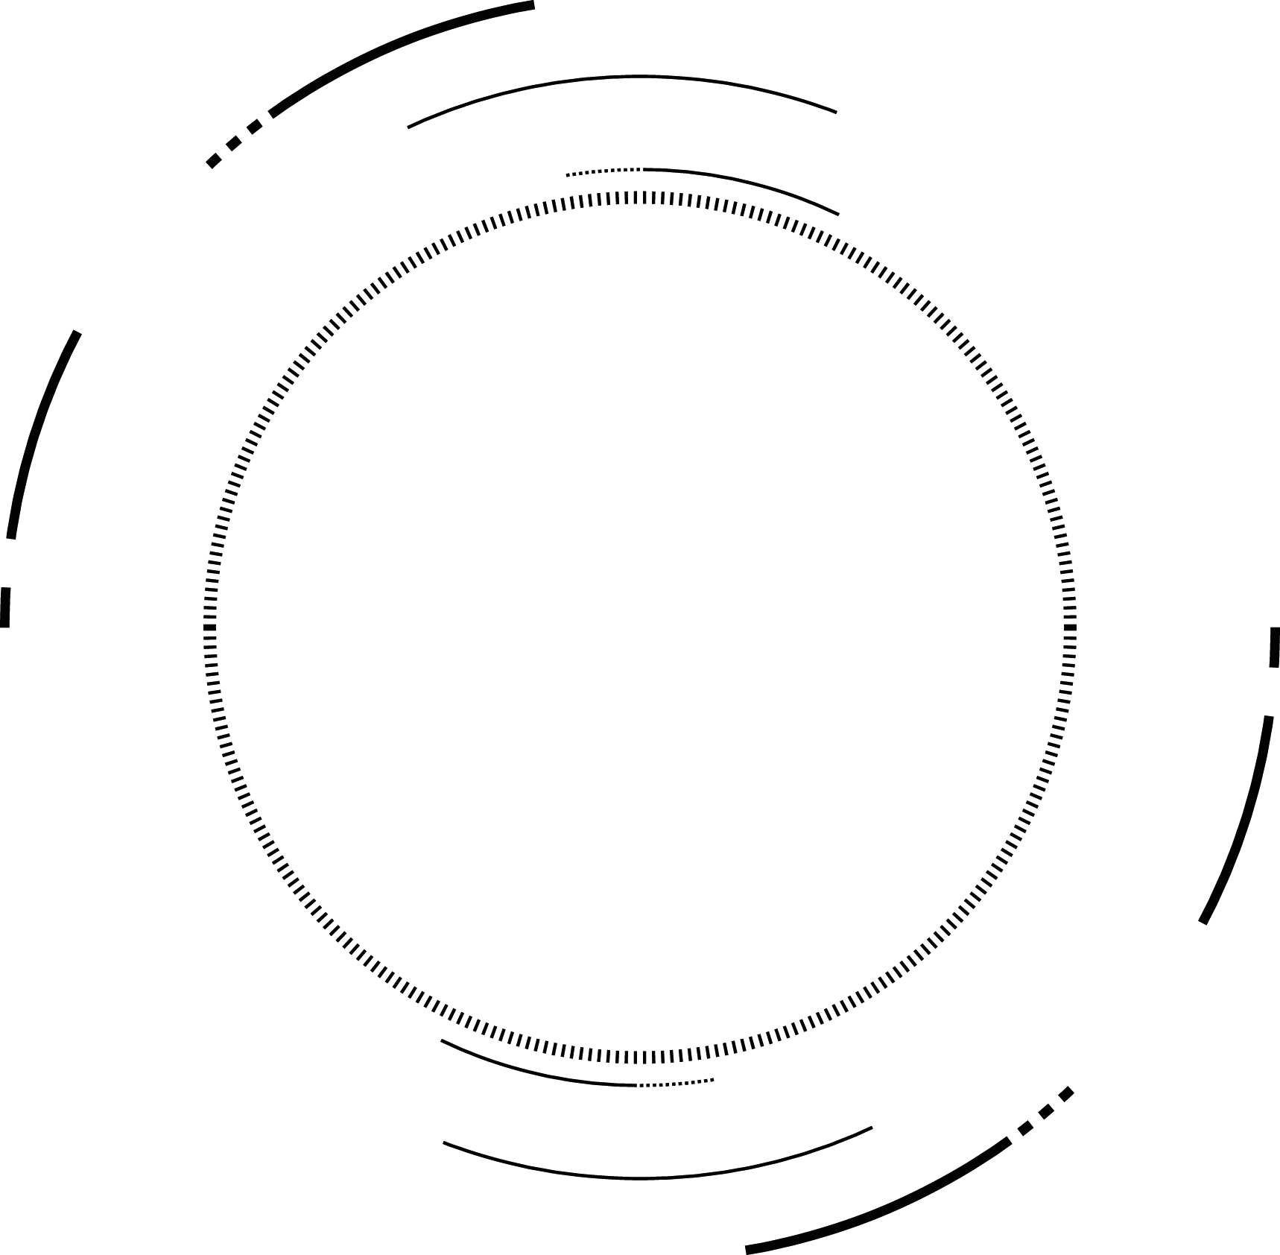
2023.10.26
阅读文献组会汇报
汇报人：叶丽莎

Slide 2
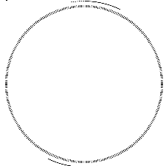
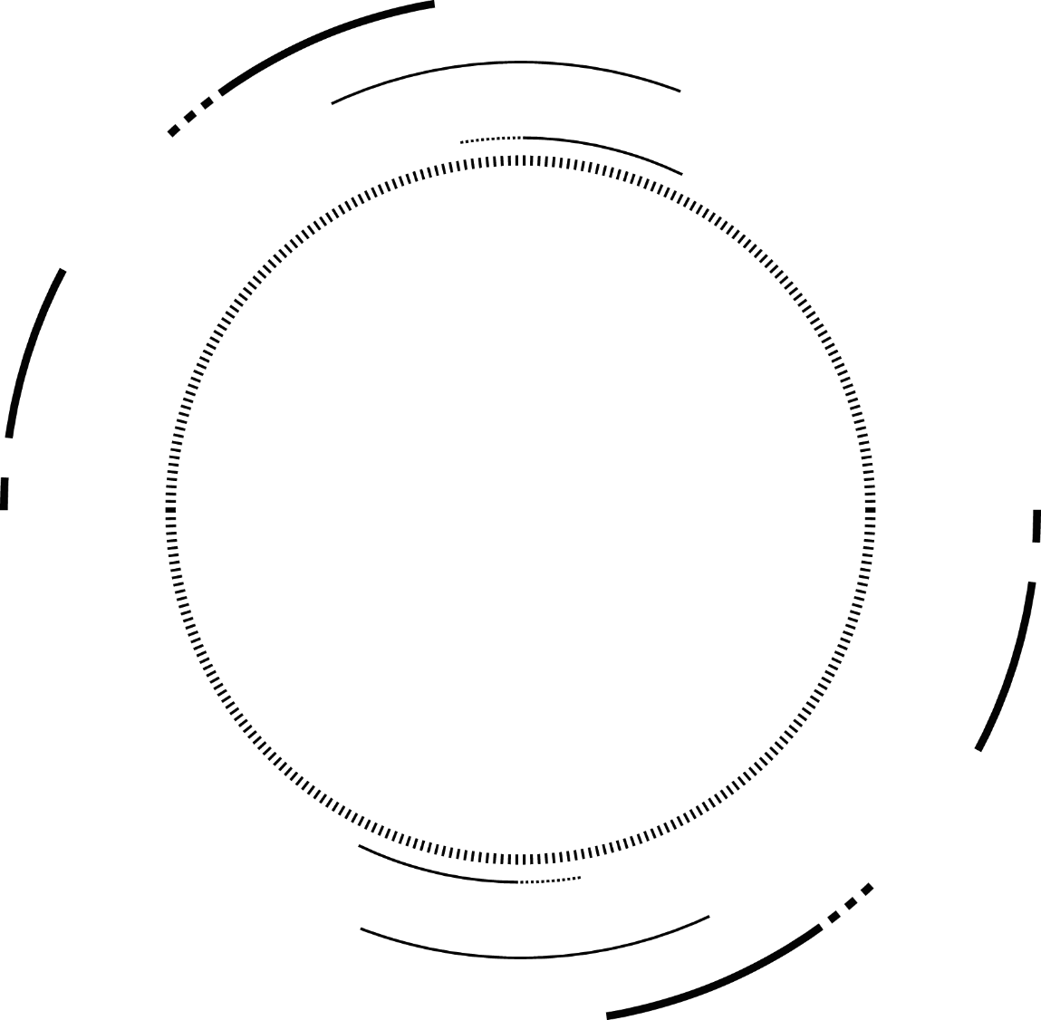
01
基本信息
02
研究背景
目录
CONTENTS
03
研究内容
04
创新点及不足

Slide 3
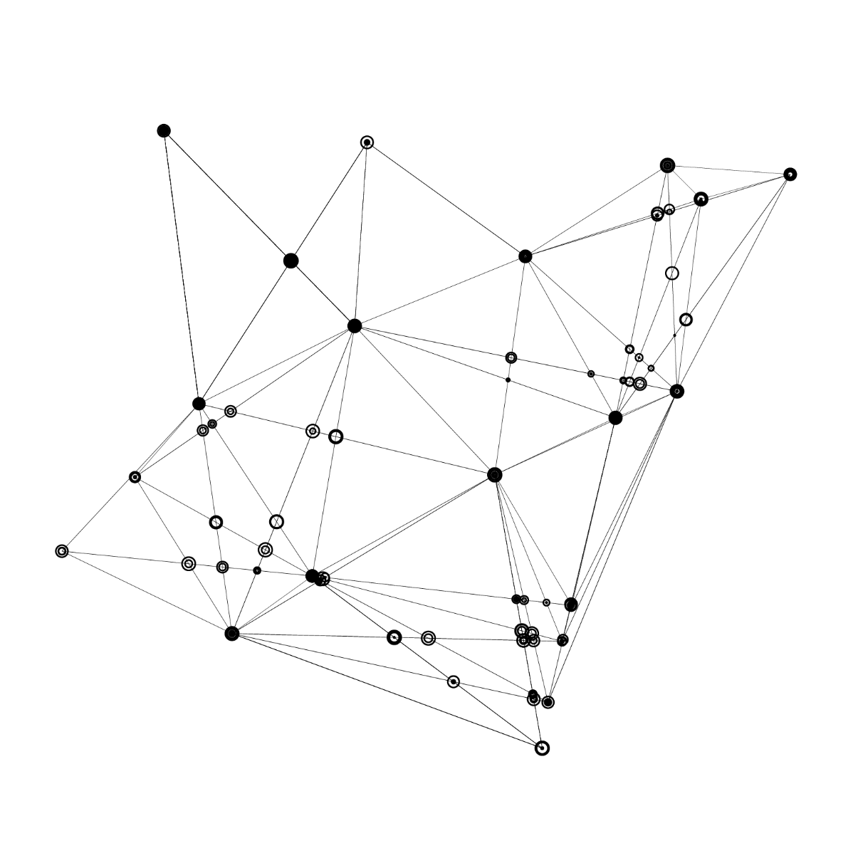
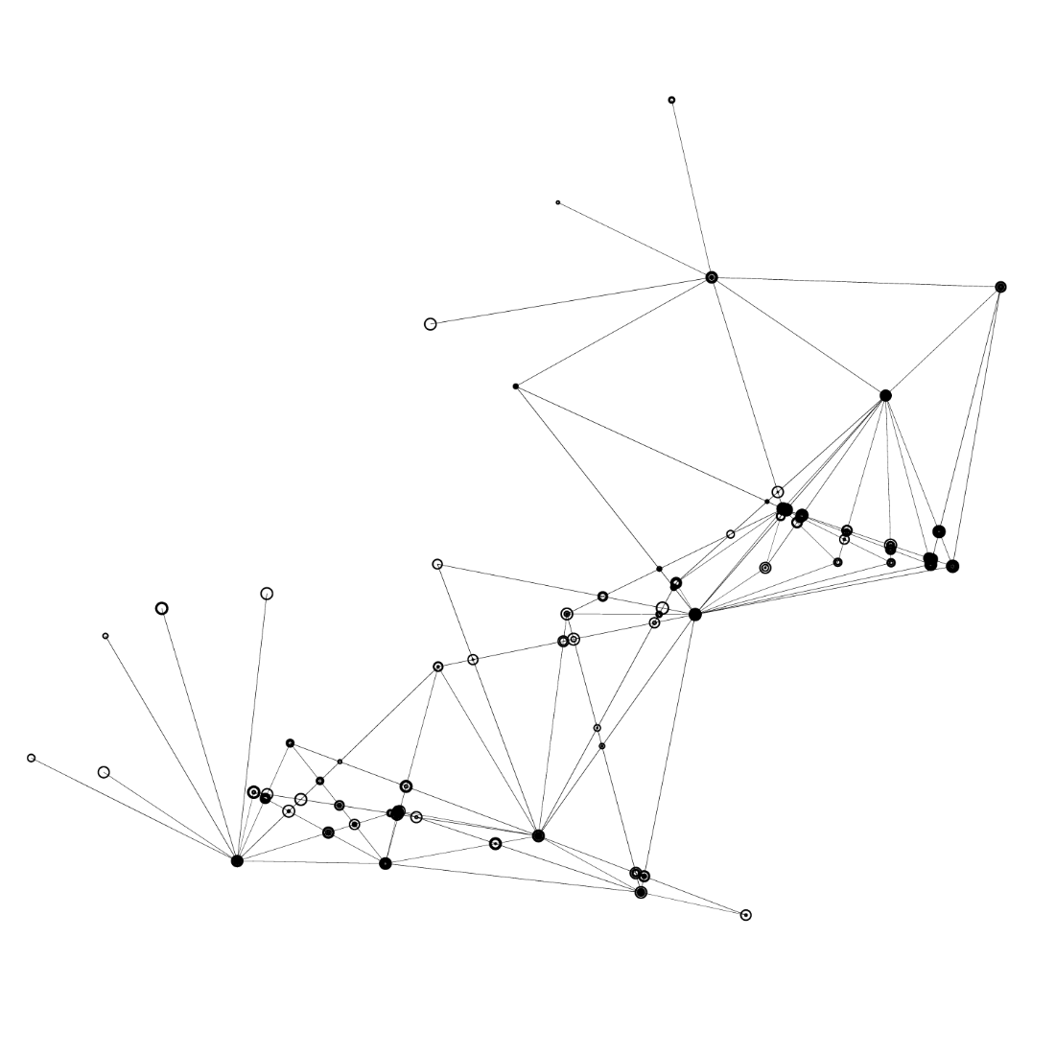
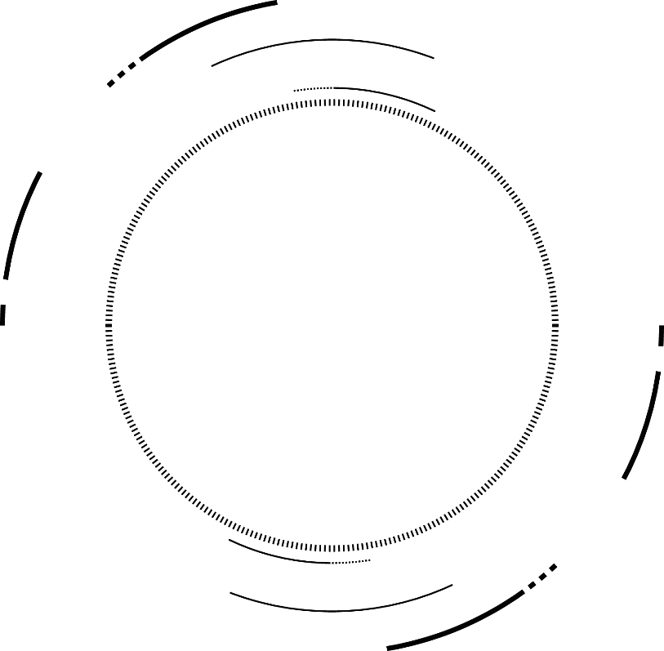
01
YOLOv4: Optimal Speed and Accuracy of Object Detection

Slide 4
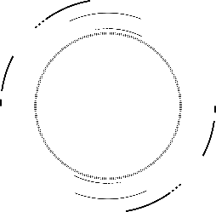

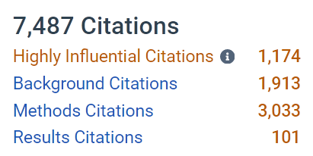
01
基本信息
发表日期
作者：
Alexey Bochkovskiy,
Chien-Yao Wang,
Hong-Yuan Mark Liao
在arXiv上发表于23 Apr 2020
后被IEEE CVPR收录
关键词
来源于
Computer Vision and Pattern Recognition;
Image and Video Processing;

Slide 5
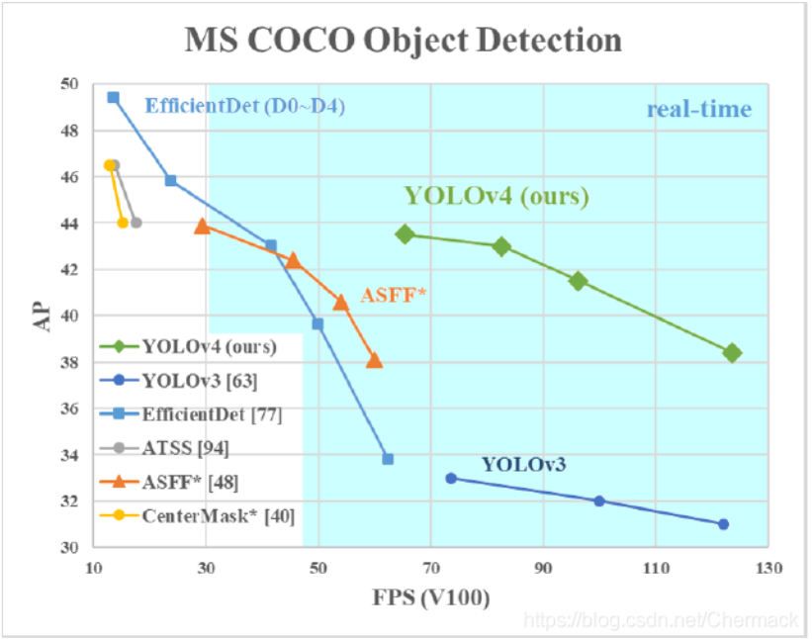
02
研究背景
YOLOv4使用的技巧
使用新特性：WRC、CSP、CmBN、SAT、Mish 激活函数、Mosaic数据增强、CmBN、DropBlock正则化、CIoU损失，结合这些技巧实现先进的结果。主要目标就是设计一个仅在单个计算系统（比如单个GPU）上就可以快速运行的目标检测器并且对并行计算进行优化，并非减低计量计算量理论指标（BFLOP）。

Slide 6
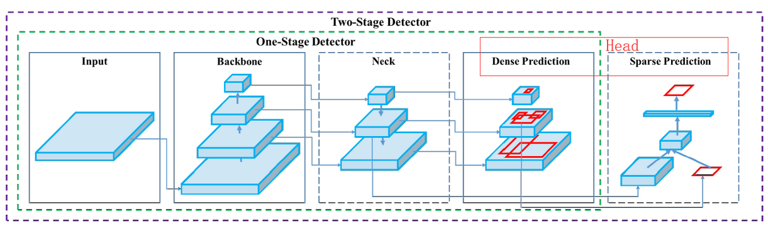
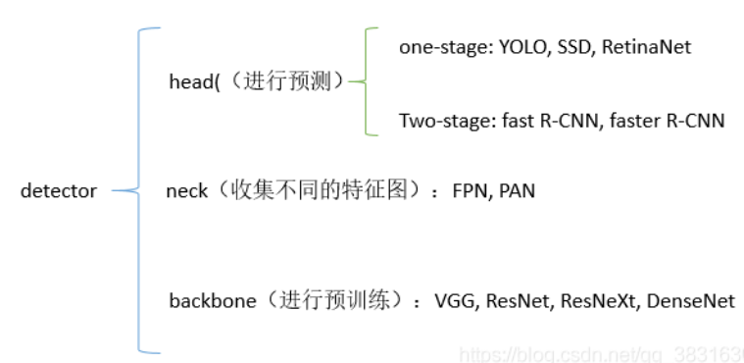
03
研究内容

Slide 7
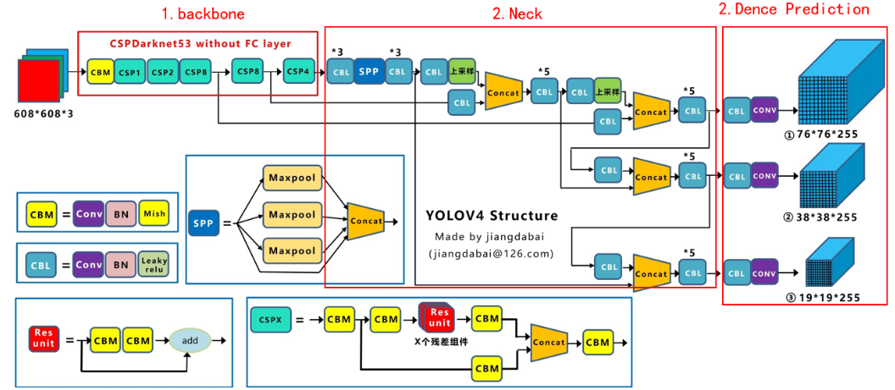
03
研究内容

Slide 8

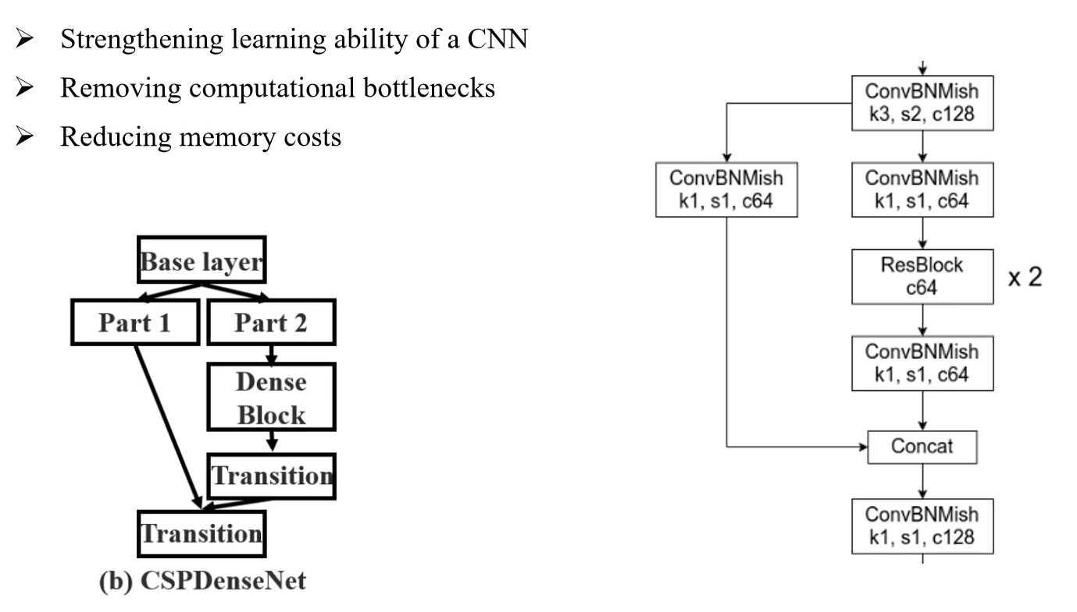
03
研究内容

Slide 9
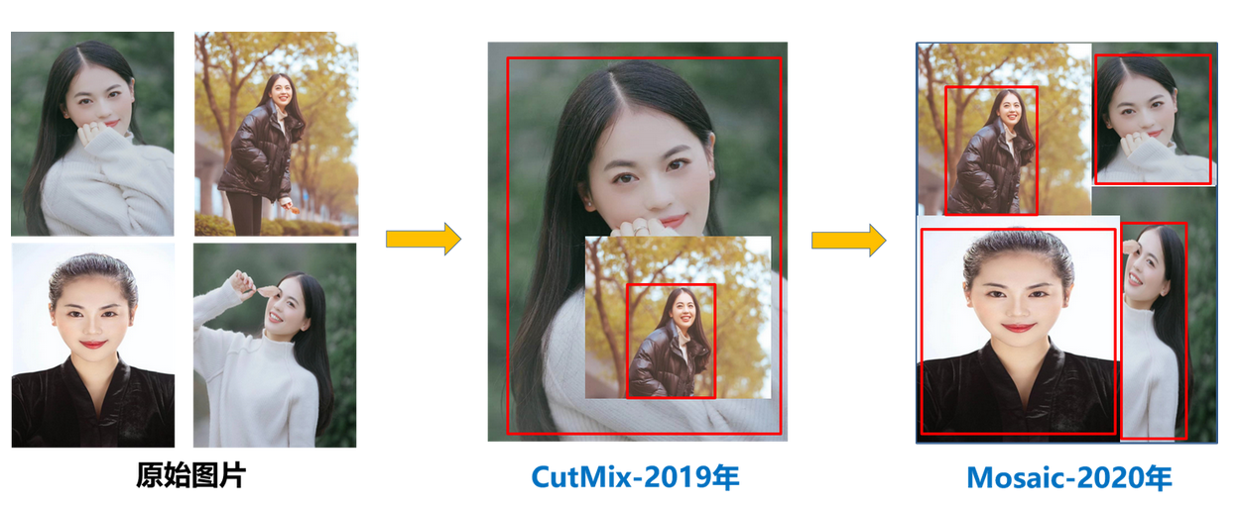
03
研究内容
Mosaic数据增强
olov4中使用的Mosaic是参考2019年底提出的CutMix数据增强的方式

Slide 10
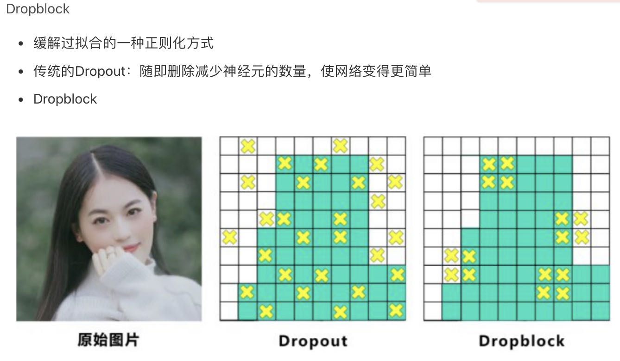
03
研究内容

Slide 11
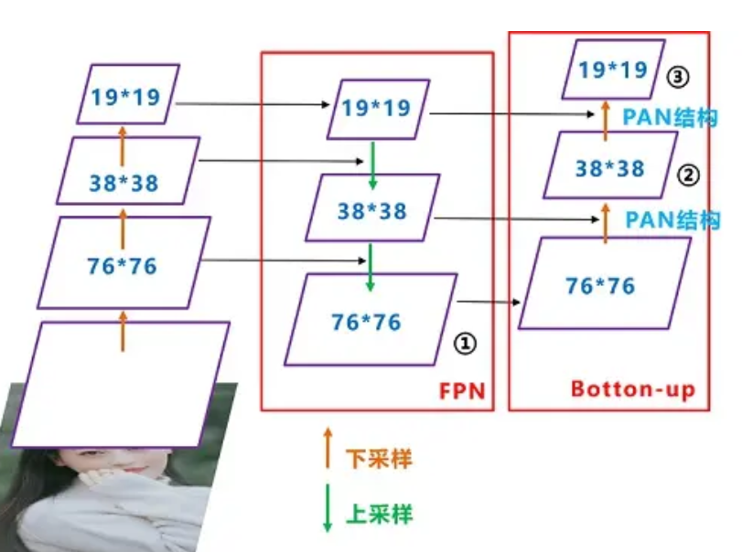
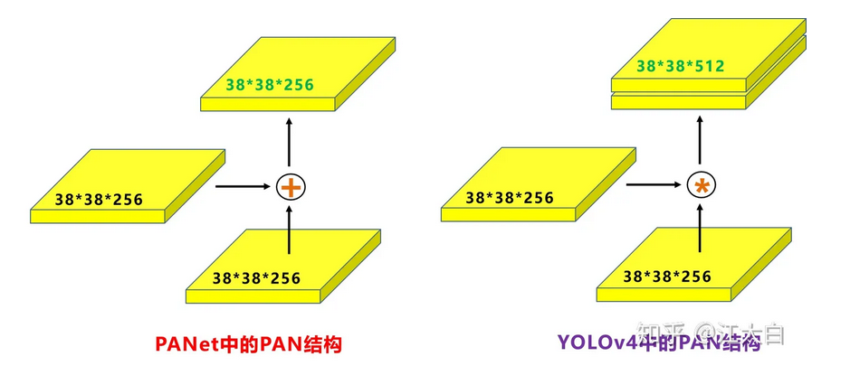
03
研究内容
FPN+PAN

Slide 12
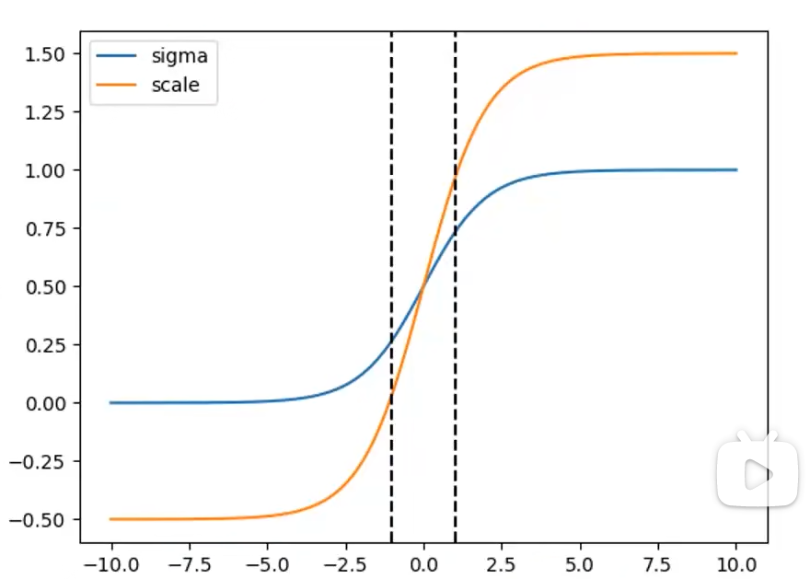
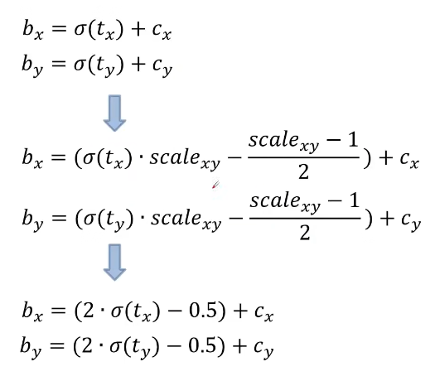
03
研究内容
Eliminate grid sensitiy：

Slide 13
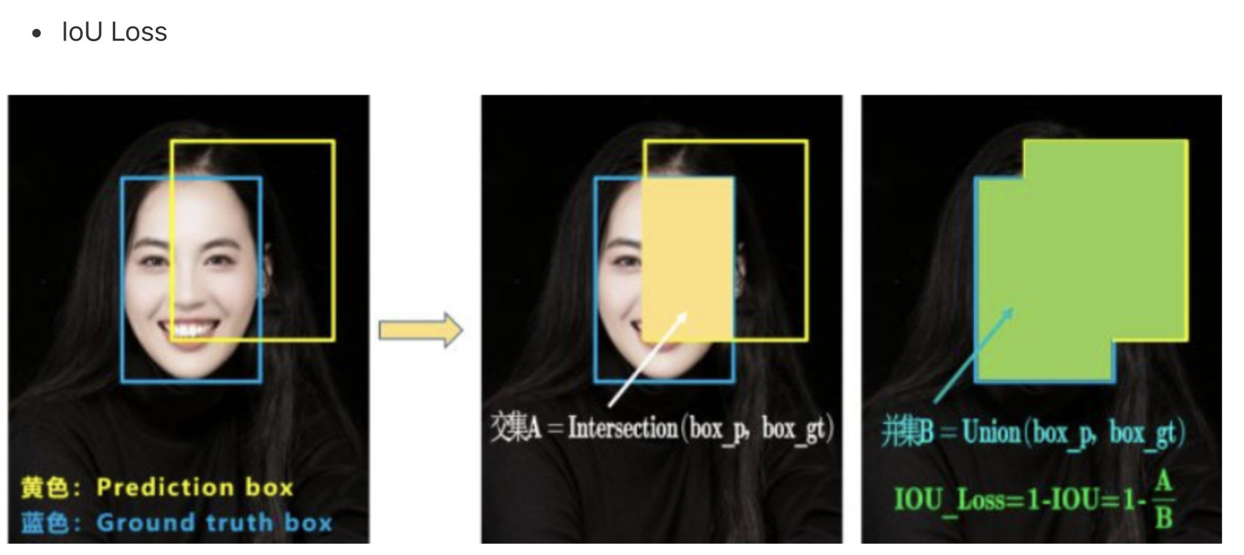
03
研究内容
CIOU_loss优化
目标检测任务的损失函数一般由分类损失函数和回归损失函数两部分构成，回归损失函数的发展由Smooth L1 Loss -- IoU Loss(2016) -- GIoU Loss(2019) -- DIoU Loss(2020) -- CIoU Loss(2020)

Slide 14
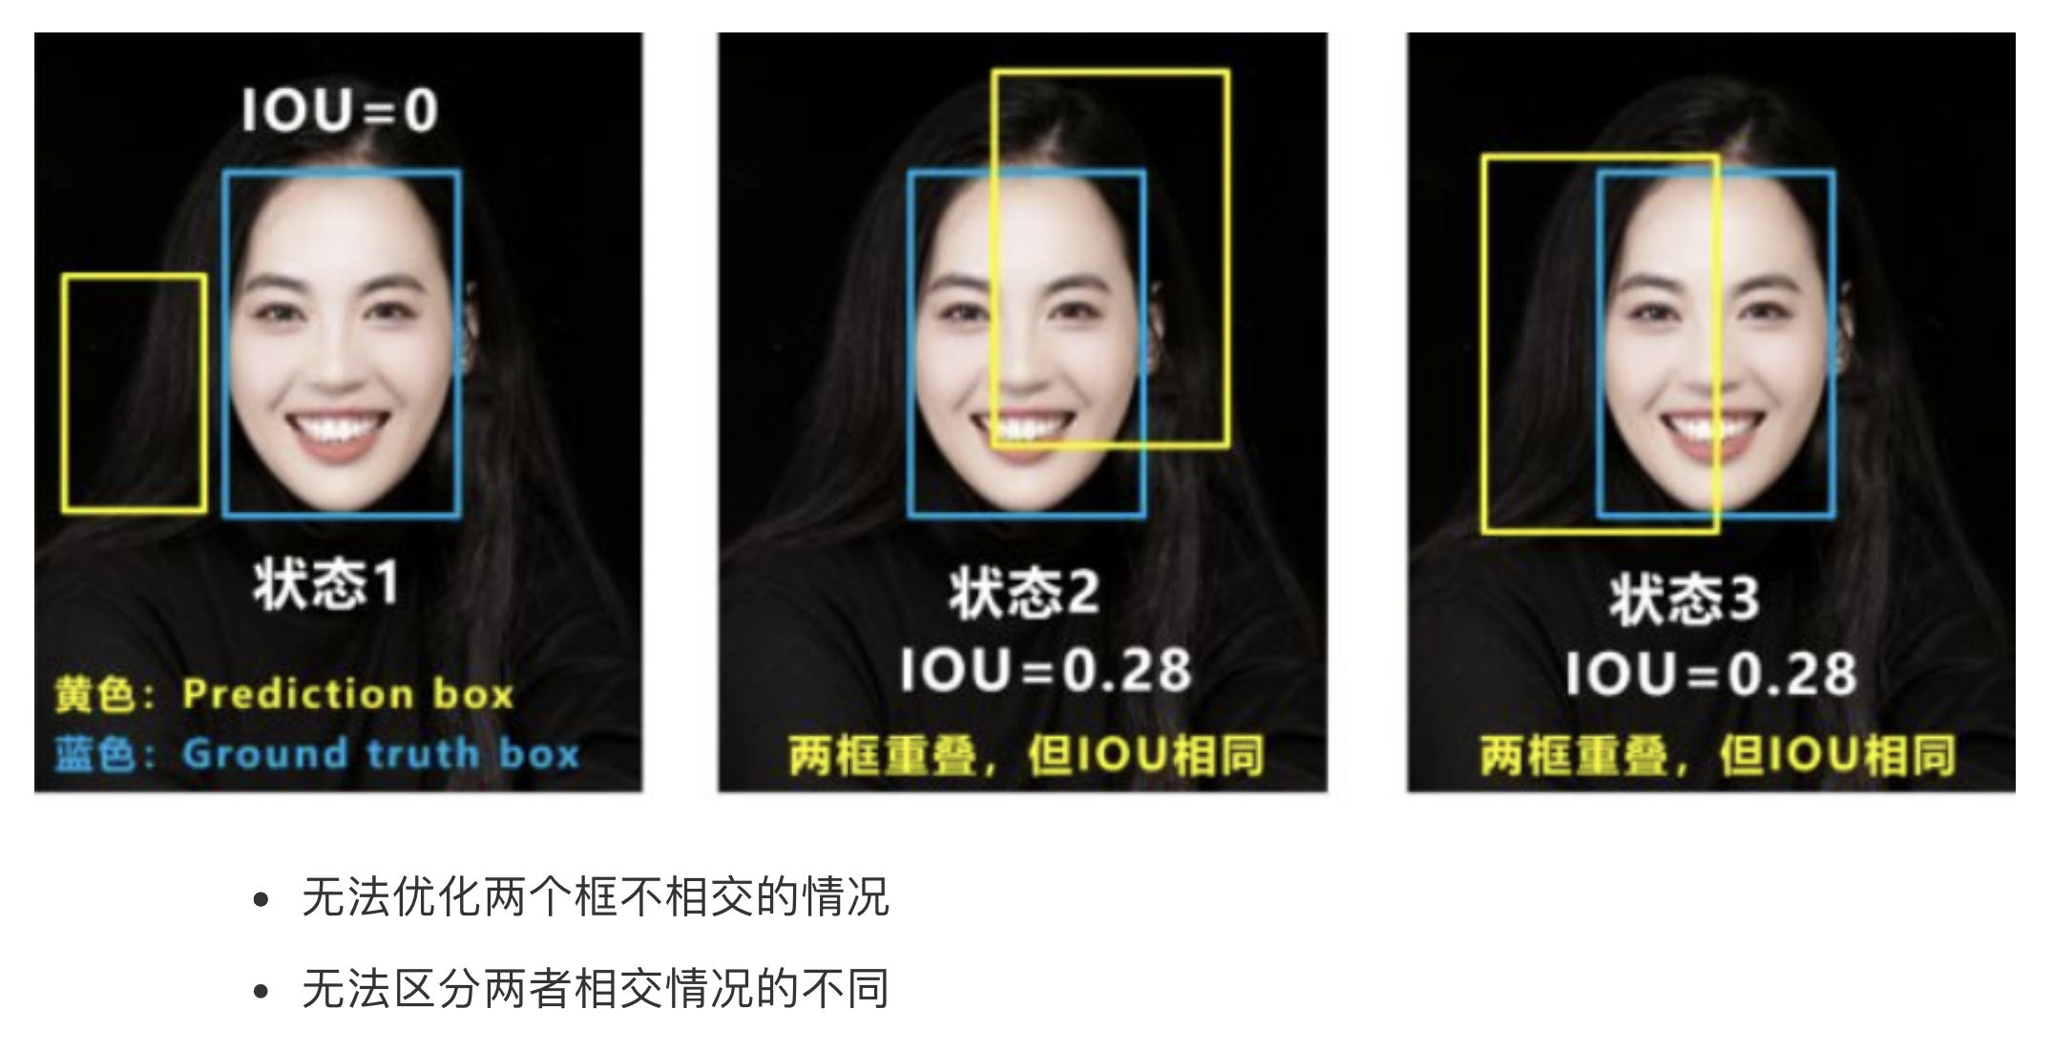
03
研究内容

Slide 15
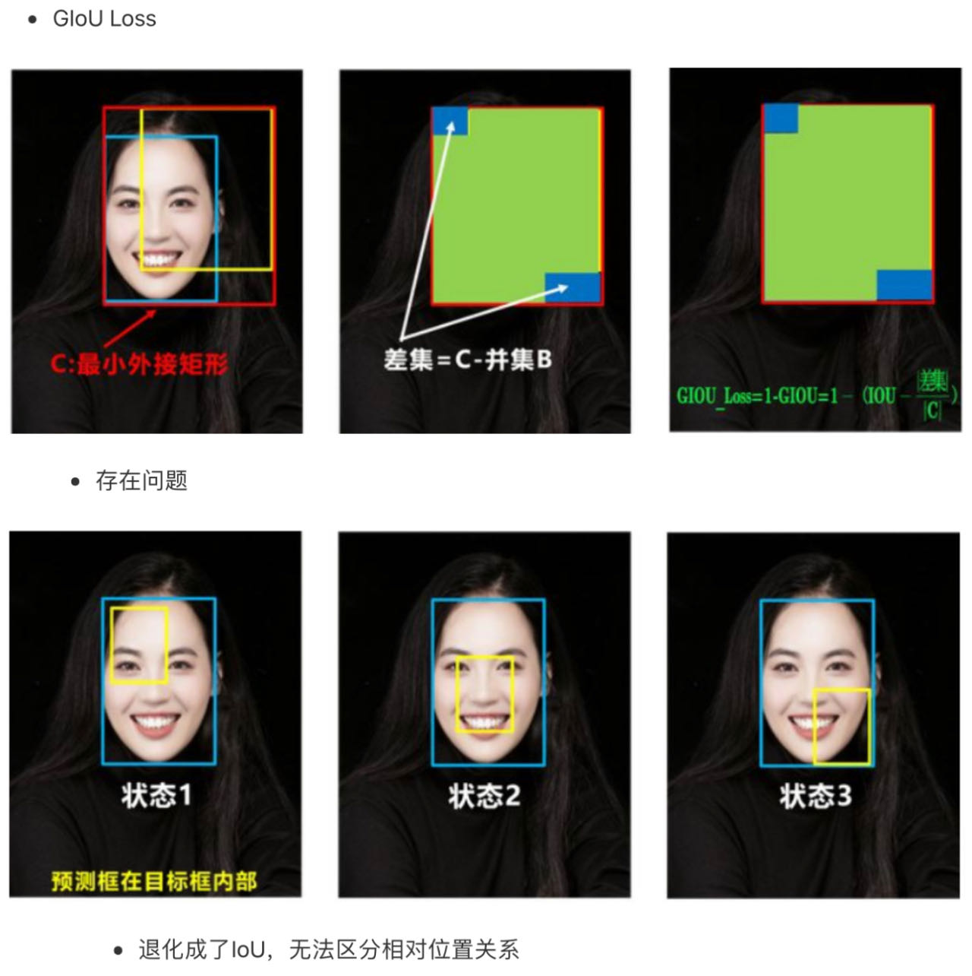
03
研究内容

Slide 16
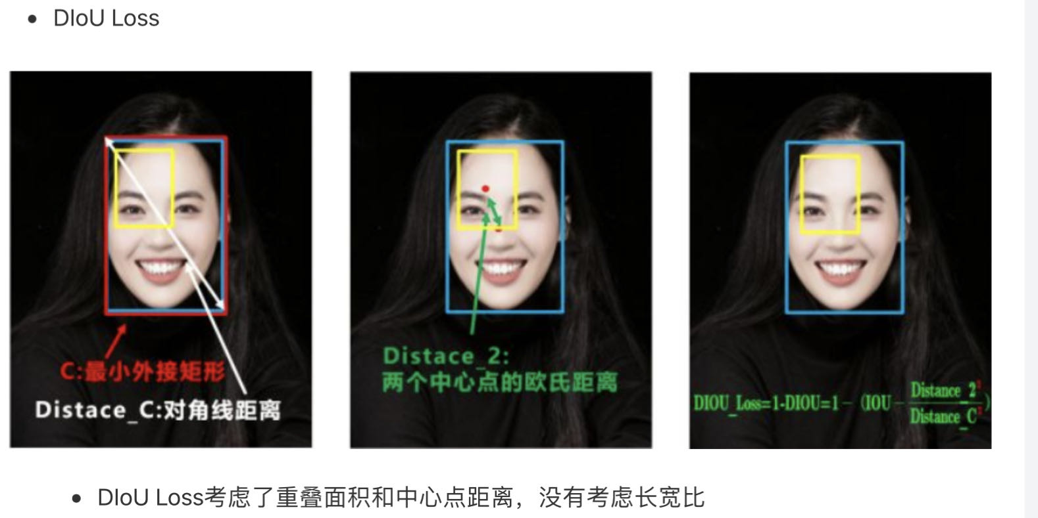
03
研究内容

Slide 17
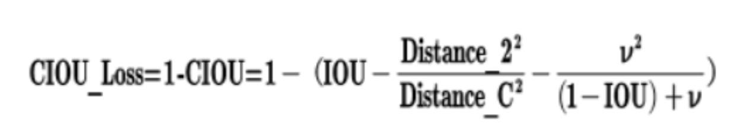
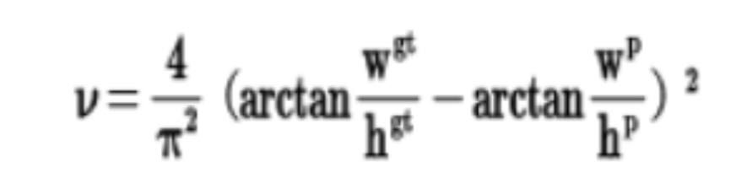
03
研究内容
CIOU_Loss

Slide 18
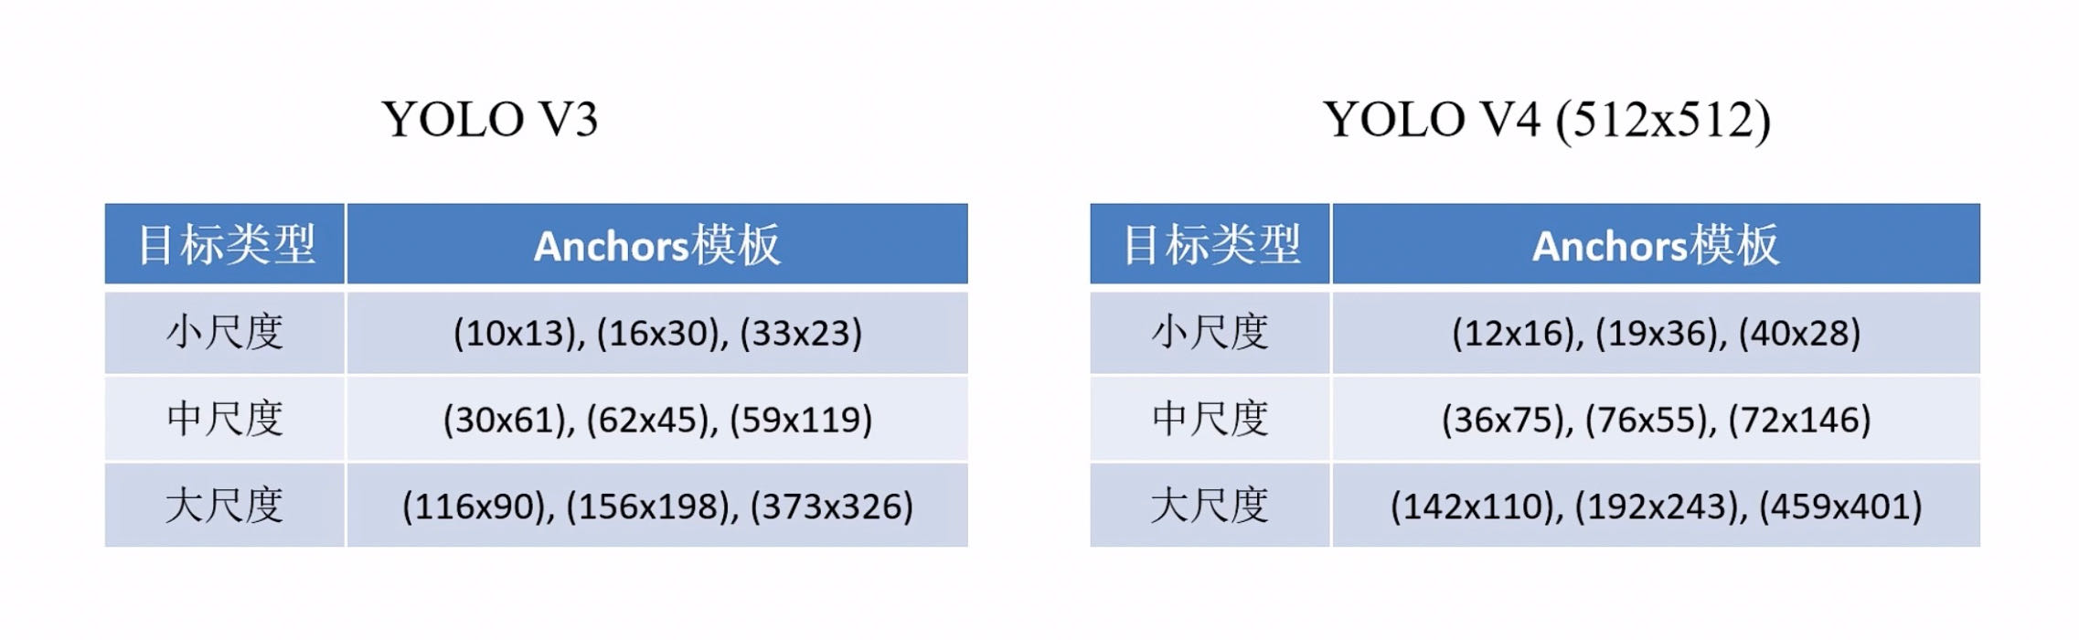
03
研究内容

Slide 19
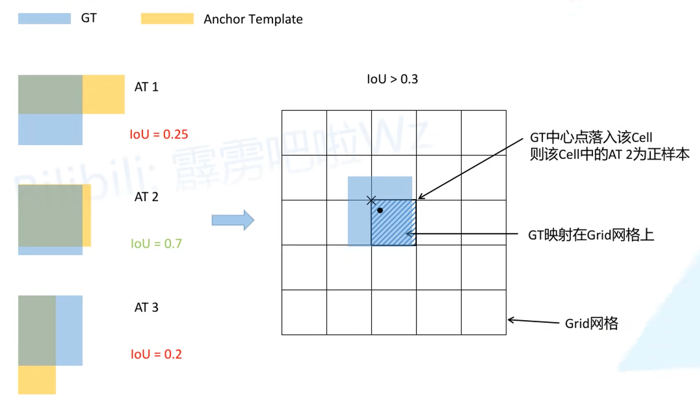
03
研究内容
IoU threshhold：

Slide 20
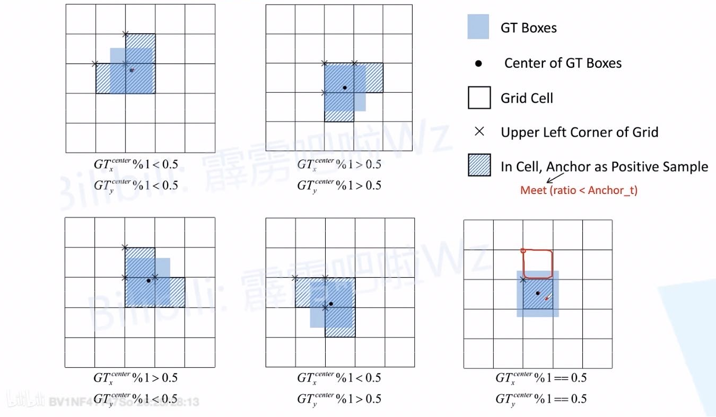
03
研究内容
IoU threshhold：

Slide 21
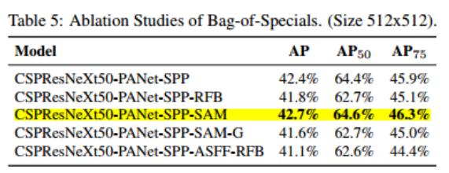
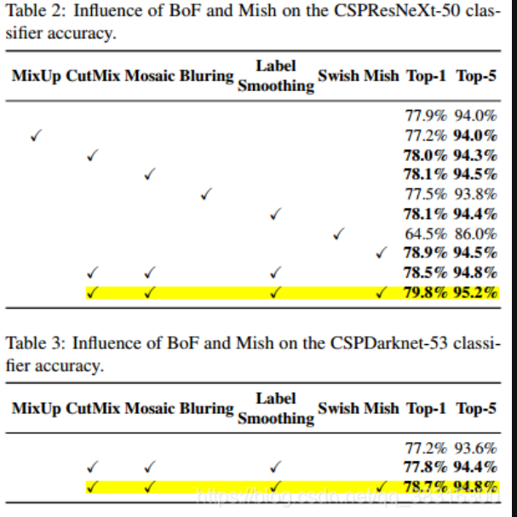
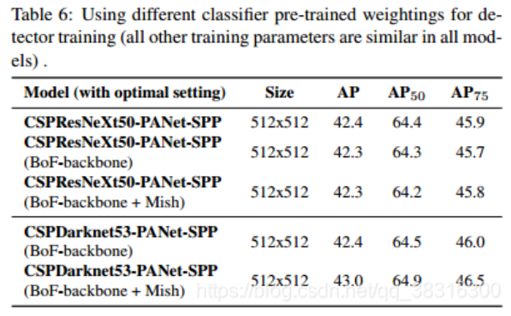
03
研究内容
通过研究能够提高检测器准确度的算法，极大地扩展了BoF的算法选项，而且并没有影响FPS
通过引入一些算法，分类器的准确率得到了提升，这些算法包括：CutMix和Mosaic数据增广，Class label smoothing和Mish激活函数。
CSPDarknet53模型显示出了更大的提高的检测器精度的能力

Slide 22
04
创新点及不足
创新1
不足1
开发了一个高效、强大的目标检测模型。任何人可以使用一个1080Ti或者2080Ti的GPU就可以训练出一个快速并且高精度的目标检测器。
相对复杂的网络结构， YOLOv4采用了CSPDarknet53作为基础网络，这个网络结构较复杂，模型的计算资源需求较高，不适用于资源受限的设备。
创新2
测试了目标检测中最高水准的Bag-of-Freebies和Bat-of-Specials方法。
不足2
创新3
较大的模型大小，由于引入了更多的技术和策略，YOLOv4相较于YOLOv3具有较大的模型大小，这可能对部署和存储造成一定的挑战。
修改并适配最新的训练方法使它们更高效且适合用于单张GPU训练，包括CBN，PAN，SAM等。

Slide 23
THANK YOU
感谢聆听

